Slide 1
Многомерные нелинейные волны в газовой динамике: модели газа с гравитацией.
Д.В. Паршин, А.А. Черевко, А.П. Чупахин
Институт гидродинамики им. М.А.Лаврентьева СО РАН

Slide 2
Исследованы стационарные завихренные движения
газа в рамках модели вихря Овсянникова для двух
задач:
Истечение газа из сферического источника – массивного притягивающего центра
Истечение самогравитирующего газа из сферического источника

Slide 3
Постановка задачи
Исследовать подмодель газовой динамики с гравитацией,
порожденную подалгеброй
При заданы краевые условия:
и параметры задачи определяющие гравитационную
составляющую. Здесь - модуль касательной к сфере
компоненты скорости. - энтропия, плотность и
полная энергия.

Slide 4
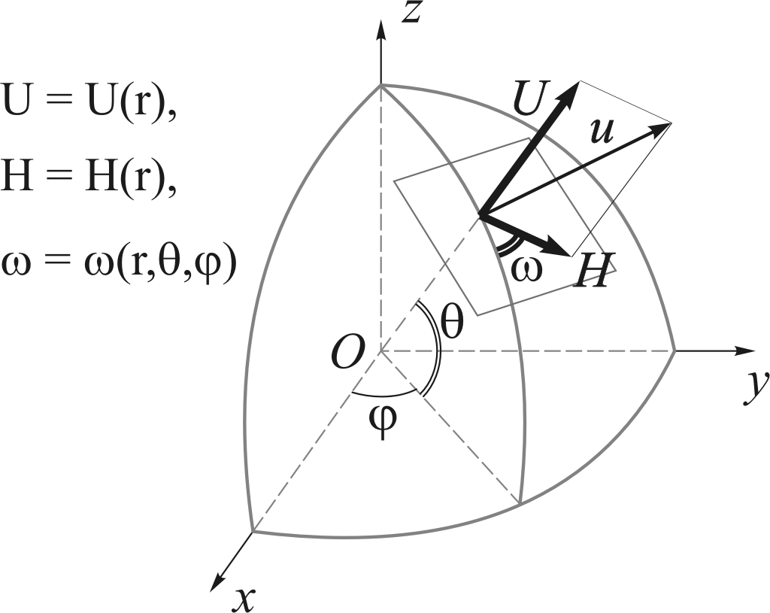
Представление решения
Функции U,H- модули нормальной и касательной к сфере компонент скорости в сферической системе координат. Функция ω определяет отклонение от меридиана проекции вектора скорости на касательную к сфере плоскость. Функции p,ρ-давление и плотность, с-скорость звука.

Slide 5
Система УГД движения газа в поле массивного притягивающего центра
Где G – гравитационная постоянная, М- масса притягивающего
центра, для данного решения сводится к системе:
(1)
h - вспомогательная функция.
Функция ω определяется явно (Овсянников 1995)

Slide 6
Ключевое уравнение
Для случая произвольного показателя адиабаты система (1)
Сводится к уравнению:
(2)
где

Slide 7
Свойства решения уравнения.
Область существования решения
Для γ=3 ключевое уравнение имеет вид:
Его можно разрешить явно относительно производной p вспомогательной функции :

Slide 8
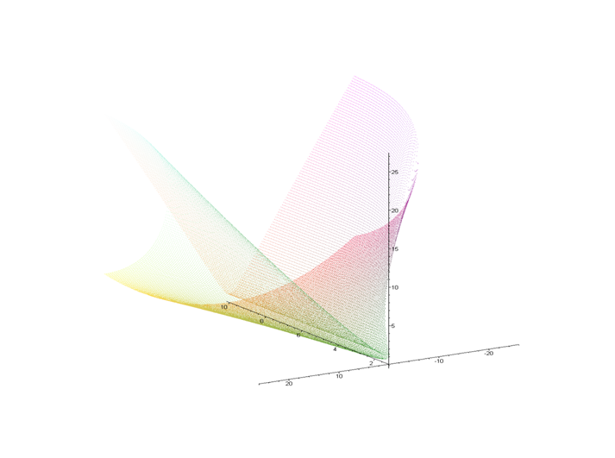
Поверхность уравнения F=0 для σ=1.
(верхняя бабочка)
p
R
h

Slide 9
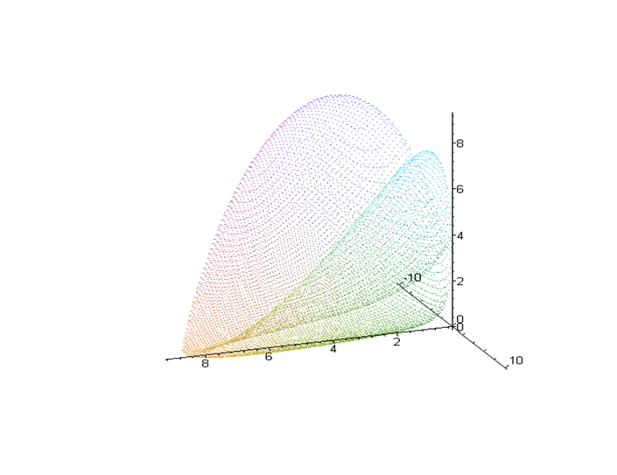
Поверхность уравнения F=0 для σ=-1
p
R
h

Slide 10
Ограничения на независимую переменную и параметр.
На плоскости R²(R,h) все интегральные кривые расположены в
области Ω, ограниченной кривой:
Знак σ |  | Допустимый интервал для R
σ =1
σ =-1
Допустимый интервал для

Slide 11
Свойства решения уравнения.
Дискриминантная кривая
Все решения ключевого уравнения являются монотонными функциями по R. В каждой внутренней точке области Ω интегральные кривые уравнения образуют пучок из четырех кривых. Верхняя пара - монотонно растущие, нижняя пара – монотонно убывающие.
Граница Ω - дискриминантная кривая определяется системой уравнений:
Из которой получается уравнение:

Slide 12
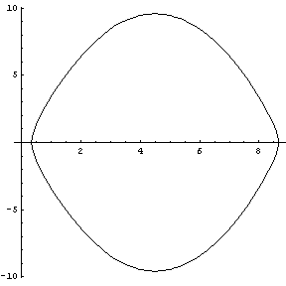
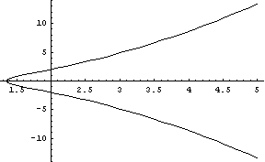
Дискриминантная кривая
h
h
Ω
Ω
R
R
Ω

Slide 13
Свойства решения уравнения.
Формулы для интегральных кривых
Интегральные кривые
задаются уравнениями:

Slide 14
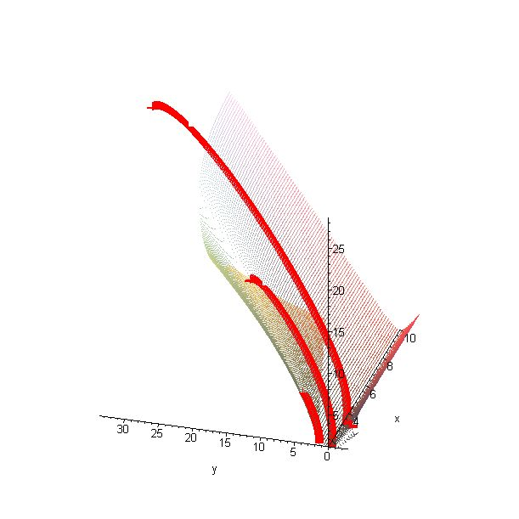
Поверхность уравнения и интегральные кривые C₊₋ σ=1
p
R
h

Slide 15
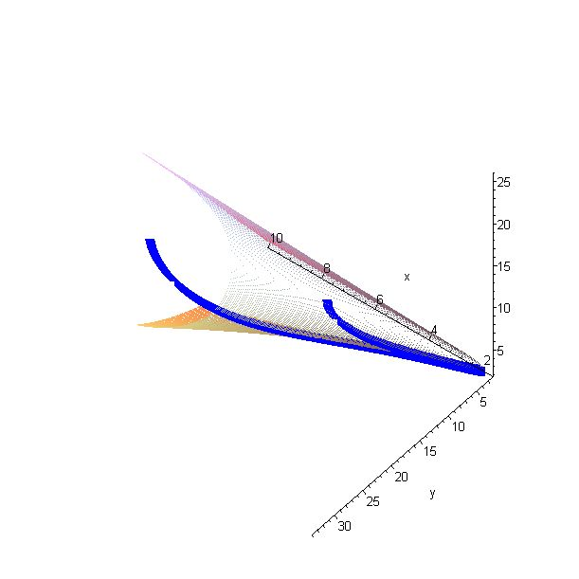
Поверхность уравнения и интегральные кривые C₊₊ σ=1
p
R
h

Slide 16
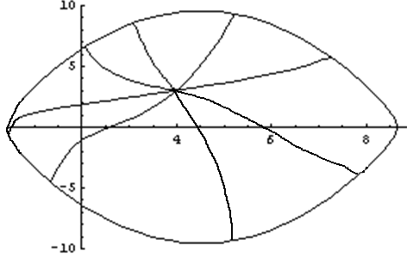
Проекция пучка интегральных кривых на плоскость R²(R,h).
h
R

Slide 17
Свойства решения уравнения.
Соответствие интегральных кривых и режимов течения.
Интегральным кривым в физическом
пространстве соответствует сверхзвуковой поток:
а интегральным кривым дозвуковой (в радиальном
направлении):

Slide 18
Свойства решения.
Поведение интегральных кривых на дискриминантной кривой
Свойство. Для ключевого уравнения существуют два вида
интегральных кривых:
заканчивающиеся на ДК
уходящие на бесконечность.

Slide 19
Асимптотика интегральных кривых на бесконечности при ε₂=1.
С помощью замены
Переходим к динамической системе (в окр-ти (z,u)=(0,0))
Система имеет 2 стационарные точки на плоскости (z,u): (0,0) и (0,1)
(0,0)- дикритический узел,
(0,1)- седло.
Что соответствует двум различным асимптотикам
интегральных кривых на бесконечности.

Slide 20
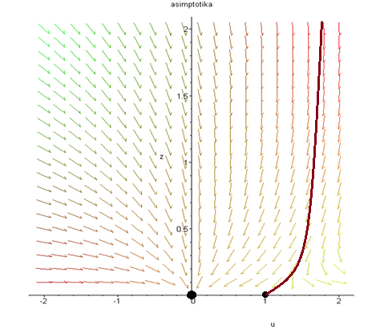
Асимптотика интегральных кривых на бесконечности при ε₂=1.
Поле направлений
Z
сепаратриса
u
Свойство. Кривые, расположенные справа от сепаратрисы седла
приходят на дискриминантную кривую.

Slide 21
Асимптотика физического течения
Свойство. Сверхзвуковые течения газа, соответствующие интегральные кривые С₊ ₋ , имеют две различные асимптотики на бесконечности.
1. соответствует кривым, входящим в узел.
2. соответствует сеператрисе седла.
Свойство. «Дозвуковые» течения определены на конечном интервале по R.

Slide 22
Завихренные установившиеся течения самогравитирующего газа
Исследуется
- Частично-инвариантное (ЧИР)
-Стационарное
-Изэнтропическое решение УГД, описывающее
-трехмерное течение политропного газа при наличии самогравитации.
В случае отсутствия гравитации модель подробно рассмотрена в работе: А.А. Черевко и А.П. Чупахина «Стационарный вихрь Овсянникова», 2005г.
Тассуль. Ж.-Л. Теория вращающихся звезд, 1978
Luo T., Smoller J. Existence and non-linear stability of rotating star solutions of the compressible Euler Poisson Equations , Arch. Rat. Mech. Anal, 191 (2009), 447-496.
Ducomet B., Feireise, On dynamics of gaseous stars.
С.И. Арафайлов, К.В. Краснобаев, Р.Р. Тагирова, Одномерное сжатие ограниченных объемов самогравитирующего газа, Механика жидкости и газа №3, 2012, с. 7-17

Slide 23
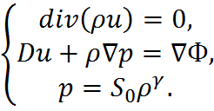

Система уравнений
Система уравнений газовой динамики самогравитирующего газа:
u- трехмерный вектор скорости.
Du=u*∇, ρ – плотность, p-давление
Ф- гравитационный потенциал, γ – показатель адиабаты, S0 - энтропия
Уравнение для гравитационного потенциала:
Здесь G – гравитационная постоянная.

Slide 24





Представление решения
(3)

Slide 25
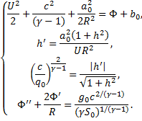
Система уравнений
Используя представление решения можно переписать исходную
систему следующим образом:
(4)
ЛЕММА. Первое уравнение в системе (4) имеет не более двух решений
относительно квадрата скорости звука

Slide 26


Сведение системы к одному уравнению
Система (4) сводится к уравнению третьего порядка для функции h:
Здесь

Slide 27

Свойства движения
Управляющий параметр:
(5)
С ростом происходит переход от решения с ограниченной областью определения решения к решению с неограниченной областью определения. На плоскости области начальных значений параметров, соответствующие различным типам решений разделены параболой (5).

Slide 28
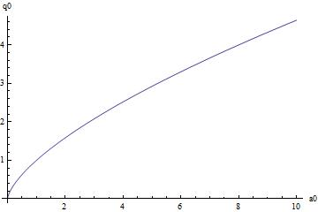
Свойства движения
Неограниченная область существования решения
Ограниченная область существования решения

Slide 29
Существует два возможных режима течения. Первый –дозвуковой или сверзвуковой на отдельных интервалах R и определен на ограниченном интервале, второй – дозвуковой или сверхзвуковой на отдельных интервалах по R и определен на всем интервале по R. В решении всегда присутствует пояс повышенной плотности.

Slide 30
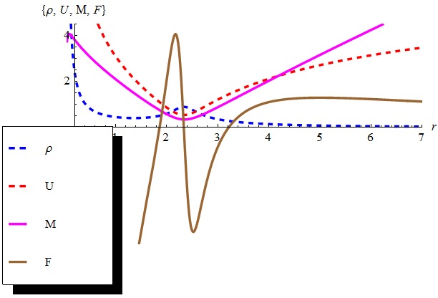
Завихренное движение
Графики физических величин для решения, существующего на
неограниченном интервале по R
М-число Маха по радиальной скорости, F- сила гравитационного взаимодействия

Slide 31
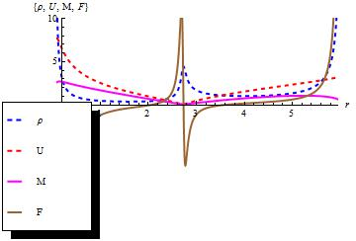
Завихренное движение
Графики физических величин для решения, существующего на
конечном интервале по R
М-число Маха по радиальной скорости, F- сила гравитационного взаимодействия

Slide 32
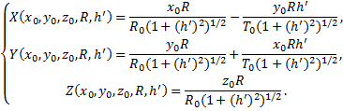
Завихренное движение
Уравнения линий тока в физическом пространстве:
Здесь

Slide 33
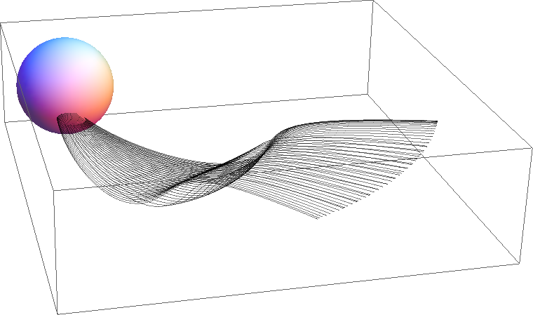
Завихренное движение
Трубка тока при истечении из кругового пятна для решения, существующего на конечном интервале по R:
На некотором удалении от источника образуется зона повышенной плотности

Slide 34
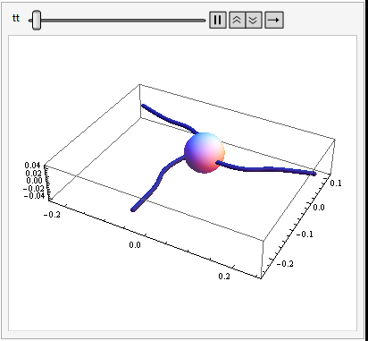
Завихренное движение

Slide 35
Спасибо за внимание!

